Slide 1
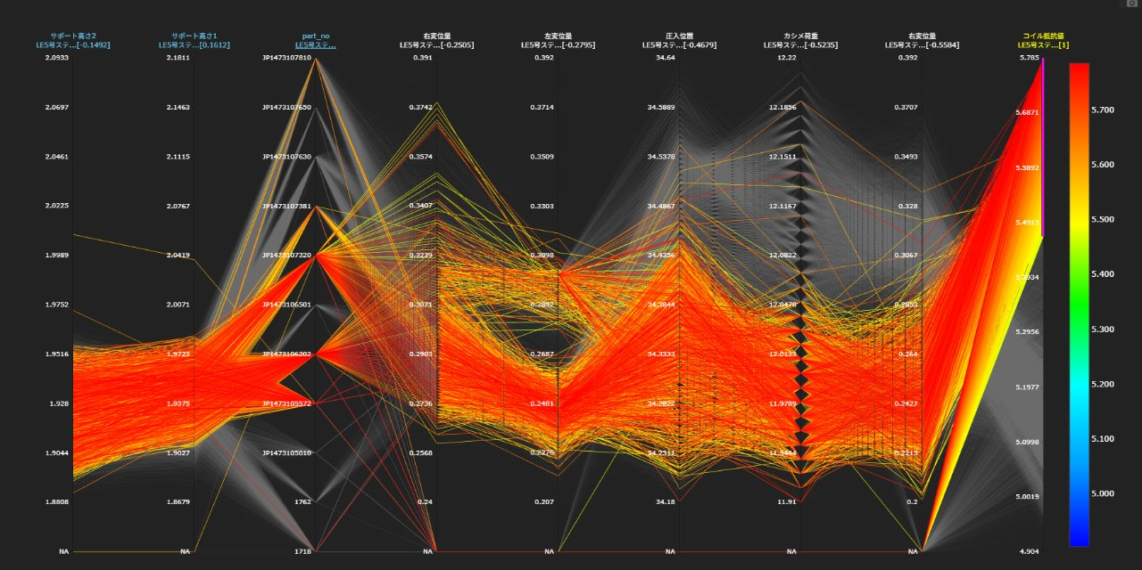

Slide 2
設備Xの測定値（Ａ－Ｅ）のもとで、設備Ｙの測定値（Ｆ－Ｇ）を予測してみる
設備Ｘ
設備Ｙ
・・・
設備Ｚ
線形非線形を調べる方法
散布図行列
残差プロット
予測値を出す
非線形モデルの場合
決定木、ランダムフォレスト
線形モデルで表せる場合
重回帰分析
予測値F = aA + bB + cC + dD + eE
※小文字：回帰係数 大文字：説明変数
確率分布を求める
ガウス過程回帰
測定値Ａ
測定値Ｂ
測定値Ｃ
測定値Ｄ
測定値Ｅ
測定値Ｆ
測定値Ｇ
測定値Ｈ
測定値Ｉ
測定値Ｊ
測定値Ｓ
測定値Ｔ
測定値Ｕ
測定値Ｖ
測定値Ｗ
・・・

Slide 3
LIN付
工程番号 | 工程名
5 | 熱かしめ
2 | ピンSA溶接
8 | 性能検査
4 | ホールIC
9 | コネクタ端子外観検査
7 | ケースアッパー溶着
1 | 部品供給
3 | 部品組付
6 | はんだ付

